Slide 1
PROMUOVERE
COMPETENZE PER LA VITA
Prof. Claudio Girelli
Dip. Scienze Umane – Univ. Verona
Presidente CdS in Scienze della Formazione Primaria

Slide 2
PARTIAMO DAI RAPPORTI UNESCO
1972 RAPPORTO FAURE: Learning to Be: The world of education today and tomorrow
1996 RAPPORTO DELORS: Learning: The treasure within
2015 RETHINKING EDUCATION
‘What education do we need for the 21st century? What is the purpose of education in the current context of societal transformation? How should learning be organized?’
Nov. 2021 REIMAGING OUR FUTURES TOGETHER. A NEW SOCIAL CONTRACT FOR EDUCATION
‘how education needs to be rethought in a world of increasing complexity, uncertainty, and fragility’.
Cosa si dovrebbe continuare?
Cosa dovrebbe essere abbandonato?
E cosa deve essere inventato di nuovo in modo creativo?

Slide 3
DALLE PROVE INVALSI 2021
‘Le prove INVALSI 2021 restituiscono un quadro degli apprendimenti di base molto preoccupante, con ampie sacche di esclusione e di marginalità. Il risultato non è nuovo ed era già emerso nelle rilevazioni degli anni precedenti, ma ciò che colpisce è la dimensione e la profondità del problema, il suo aggravarsi rispetto al passato’. (Ricci, 2021, p.30)
Fragilità negli apprendimenti – qualità dell’istruzione
DISPERSIONE SCOLASTICA IMPLICITA
‘A livello nazionale gli allievi diplomati nel 2021 che si trovano in condizione di forte fragilità (dispersi impliciti) sono il 9,5% del totale, nel 2019 erano il 7%. Se il dato nazionale è già di per sé piuttosto negativo, quando viene articolato a livello regionale il quadro della situazione è quello di un’emergenza educativa’. (Ricci, 2021, p. 51-2)

Slide 4
ALIBI O LENTE?
‘Certamente la pandemia da Covid ha aggravato i problemi, ma sarebbe un alibi troppo facile e pericoloso attribuirne la responsabilità all’emergenza sanitaria.
Troppo facile…
Troppo pericoloso…
- impoverimento della didattica, ridotta in molti casi a pura trasmissione di contenuti
- indebolimento della relazione educativa, dove la distanza fisica è spesso diventata anche distanza personale ed emotiva.
Il Covid non è il ‘colpevole’, ma ha agito come una ‘lente’, amplificando e rendendo ancora più evidenti le problematiche vissute dai bambini e dai giovani nella loro esperienza scolastica’. (Girelli, Arici, 2021, p.11)

Slide 5
A RISCHIO NON SONO SOLO GLI APPRENDIMENTI, MA ANCHE LA SALUTE MENTALE
‘Il rischio è che gli strascichi di questa pandemia si ripercuotano sulla felicità e il benessere di bambini, adolescenti e delle persone che si prendono cura di loro per gli anni a venire rischiando di compromettere le basi stesse della salute mentale.
Perché se la pandemia ci ha insegnato qualcosa, è che la nostra salute mentale è profondamente influenzata dal mondo che ci circonda. Lo stato di salute mentale di un bambino o adolescente non riguarda semplicemente ciò che accade nella mente di ognuno, ma risente fortemente delle circostanze - le esperienze con i genitori e con chi si prende cura di loro, le connessioni che si creano con gli amici e le opportunità di gioco’. (pp. 2-3). (UNICEF, 2021)

Slide 6
REALTA’
EDUCAZIONE
FUTURO

Slide 7
QUALE IDEA DI SCUOLA HO?
QUALI SONO I SUOI COMPITI?
COSA SIGNIFICA APPRENDERE?
QUALE DIDATTICA?
QUALE E’ IL RUOLO DELLE DISCIPLINE?
QUALE E’ IL RUOLO DELL’INSEGNANTE?

Slide 8
COSA DEVE GARANTIRE LA SCUOLA?
La risposta alla moda?
Soddisfare le richieste del cliente
L’utile?
Soddisfare le richieste del mercato del lavoro
L’indispensabile?
Rispondere al bisogno di crescita della persona

Slide 9
PROSPETTIVE
PROPORZIONALE | FUNZIONALISTA | ANTROPOCENTRICA
La scuola deve guardare a ciò che chiede la maggioranza | La scuola deve guardare all’evoluzione del mercato | La scuola deve guardare alla qualità dell’esperienza umana
MODA | UTILE | INDISPENSABILE
La scuola ha senso se riscuote il consenso | La scuola ha senso se prepara al dopo | La scuola ha senso se aiuta a trovare senso all’esperienza umana
Prospettiva consumistica | Prospettiva utilitaristica | Prospettiva culturale, personalistica
Riferimento: la domanda | Riferimento: il mercato, l’economia | Riferimento: la persona
supermercato | impresa | comunità

Slide 10
SERVIZIO DI NATURA PRIVATA
(SODDISFAZIONE)
PROFESSIONISTA
CLIENTE
SCUOLA
SINGOLO/ FAMIGLIA
COMUNITA’
SERVIZIO DI NATURA PUBBLICA
(DIMENSIONE ETICA E DI RESPONSABILITà)

Slide 11
…dentro relazioni ‘riconoscenti’
All’inizio è il prendersi cura dell’altro (Mortari, Ubbiali,ed. 2021)
All’inizio è la relazione accogliente e valorizzante (Franta, Colasanti, 1991)
Senza di essa non c’è possibilità di apprendimento
di crescita
di riconoscimento reciproco

Slide 12
…far fiorire le potenzialità di ognuno
SVILUPPO
PERSONALITA'
ALUNNI
ESP. EDUC.
SCOL.
RELAZIONALITA’ COSTRUZIONE
E SOCIALITA' DEL SE'
COGNITIVITA'
COMPETENZE

Slide 13
…costruendo comunità inclusive
siamo nodi di una rete, non isole
interdipendenza positiva
Comprensione responsabilità solidarietà
(Sergiovanni, 2000)

Slide 14
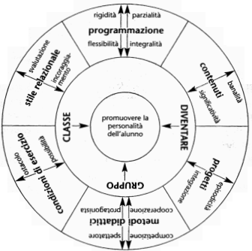
Tutto conta. Non è necessario fare altro, ma in altro modo
(Girelli, 2006 , pp.75-83)

Slide 15
NON OGNI SCUOLA RIESCE A RENDERE SIGNIFICATIVA LA PRESENZA DI OGNI ALUNNO
A LIVELLO COGNITIVO, RELAZIONALE E ANCHE PSICOLOGICO
DA: -scuola centrata sull’insegnamento -alunno come destinatario -successo scolastico -discipline come fine | A: -scuola centrata sull’apprendimento -alunno come protagonista -successo formativo -discipline come mezzo

Slide 16
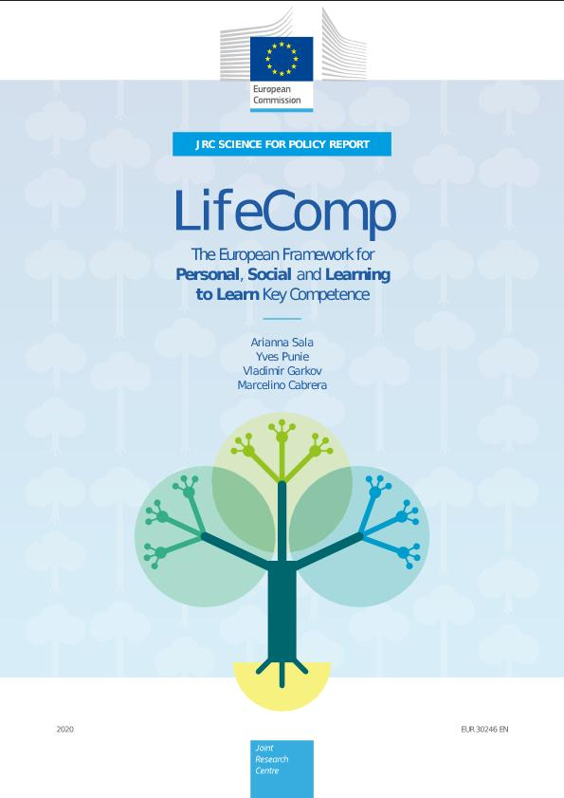
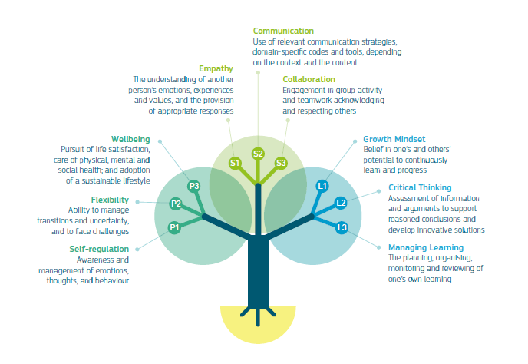
LIFECOMP
The European Framework for Personal, Social and Learning to Learn Key Competence (2020)

Slide 17
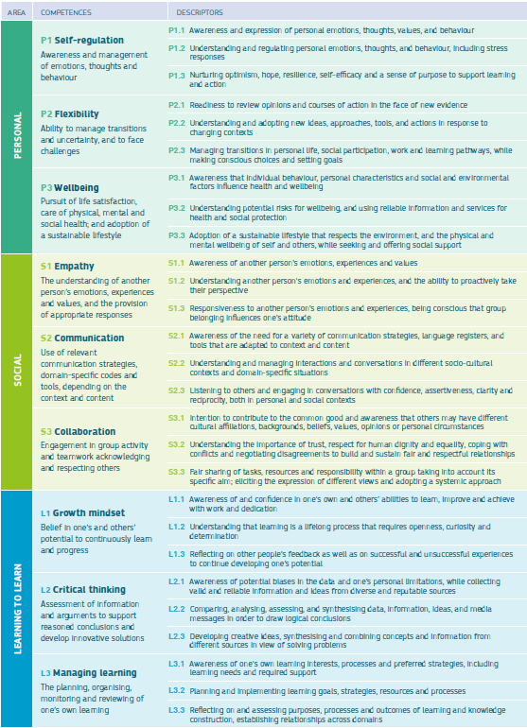

Slide 18
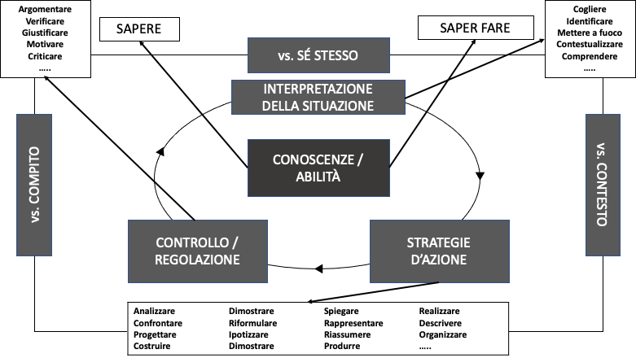
Un esempio: promuovere COMPETENZE richiede di integrare sapere, saper fare e atteggiamenti personali (Castoldi, 2021, p. 112; Trinchero, 2018, p.19-26)

Slide 19
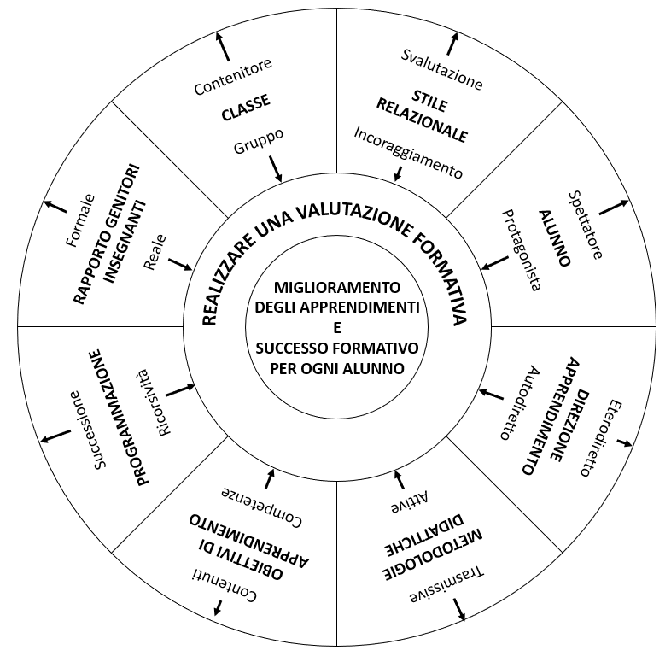
Un esempio:
la necessaria coerenza tra
VALUTAZIONE FORMATIVA ed
esperienza scolastica
(Girelli,2022,p.87)

Slide 20
Per approfondire
Castoldi M. (2021), Valutare gli apprendimenti nella scuola primaria, Mondadori, Milano.
European Commission JRC, (2020), LifeComp: The European Framework for Personal, Social and Learning to Learn Key Competence, https://publications.jrc.ec.europa.eu/repository/handle/JRC120911
Franta H., Colasanti A. R. (1991), L’arte dell’incoraggiamento. Insegna- mento e personalità degli allievi, La Nuova Italia Scientifica (poi Carocci editore), Roma.
Girelli C. (2022), Valutare nella scuola primaria. Dal voto al giudizio descrittivo, Carocci, Roma.
Girelli C., Arici M.(2021), Fare la differenza reimmaginando la scuola, ogni giorno, in RicercAzione, vol.13, n.2, pp.10-18 in https://www.iprase.tn.it/pubblicazioni-dettaglio/-/asset_publisher/7sljBGdygB6h/content/ricercazione-volume-13-numero-2/20178?redirect=/pubblicazioni
Girelli C., Costruire il gruppo. La promozione della dimensione socio-affettiva nella scuola, La Scuola, Brescia 2006, (2°ediz.)
Mortari L., Ubbiali M. (eds.) (2021), Educare a scuola. Teorie e pratiche per la scuola primaria, Pearson, Milano.
Rapporto UNICEF (2021), La condizione dell’infanzia nel mondo. Nella mia mente: promuovere, tutelare e sostenere la salute mentale dei bambini e dei giovani, in versione integrale sul sito http://www.unicef.org. Un’ampia sintesi è presente nel sito UNICEF Italia al link https://www.unicef.it/media/salute-mentale-nel-mondo-piu-di-1-adolescente-su-7-disturbi-mentali/
Ricci R.(2021), Gli apprendimenti ai tempi della pandemia, in RicercAzione, vol.13, n.2, pp.29-55 in https://www.iprase.tn.it/pubblicazioni-dettaglio/-/asset_publisher/7sljBGdygB6h/content/ricercazione-volume-13-numero-2/20178?redirect=/pubblicazioni
Sergiovanni T.J. (2000), Costruire comunità nelle scuole, LAS, Roma.
Trinchero R. (2018), Costruire e certificare competenze con il curricolo verticale nel primo ciclo, Rizzoli, Milano.
UNESCO (2021), Reimagining our futures together. A new social contract for education, in https://unesdoc.unesco.org/ark:/48223/pf0000379707.%20locale=en

